Slide 1
Добрый день, уважаемые коллеги и участники! Меня зовут [ваше имя], и сегодня я представлю результаты своей курсовой работы, посвященной важной теме информационного поиска – семантической релевантности.
1

Slide 2
Цель и задачи работы
2
Целью моей работы было изучение методов анализа текста с целью выявления семантических связей между словами и текстами. Я стремился разработать инструмент, способный визуализировать эти связи для улучшения информационного поиска.

Slide 3
Литературный обзор
3
Семантическая релевантность в информационном поиске – ключевой аспект для извлечения информации. Я провел обзор методов анализа текста, включая TF-IDF, машинное обучение и методы обработки естественного языка. Результаты этого обзора стали основой для разработки программы на основе библиотек NLTK, NetworkX и Matplotlib.

Slide 4
Методы и инструменты
4
Семантическая релевантность в информационном поиске – ключевой аспект для извлечения информации. Я провел обзор методов анализа текста, включая TF-IDF, машинное обучение и методы обработки естественного языка. Результаты этого обзора стали основой для разработки программы на основе библиотек NLTK, NetworkX и Matplotlib.

Slide 5
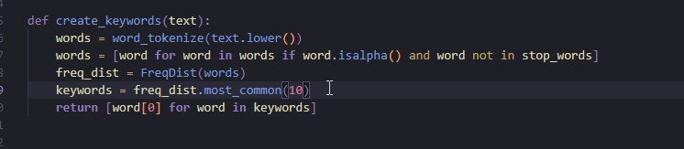
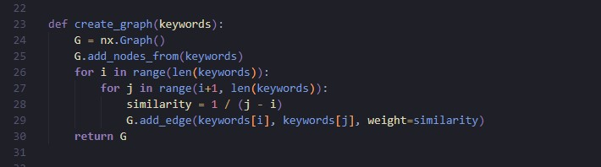
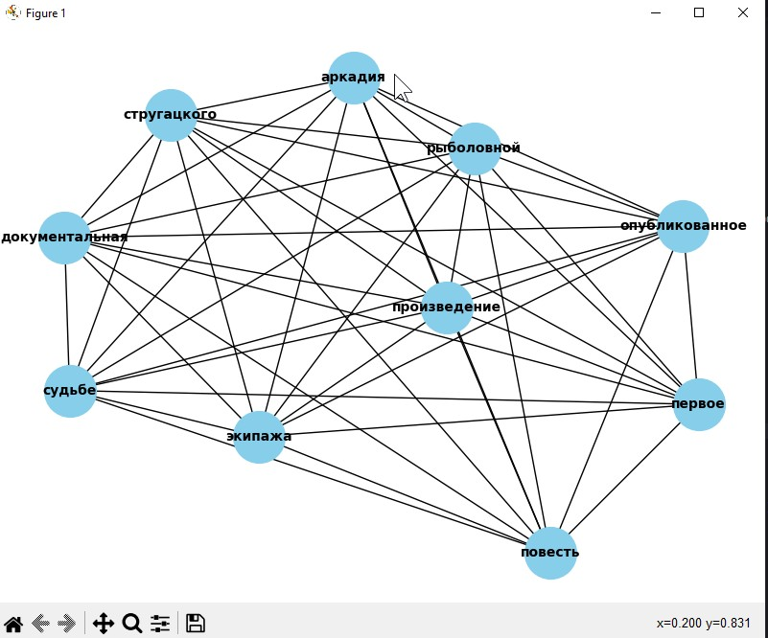
Реализация и примеры
5
Программа на основе библиотек позволяет обрабатывать текст, строить графы семантических связей и визуализировать их. Примеры работы инструмента включают ввод текста, обработку, создание графов и их визуализацию.
Функция(create_keywords) для извлечения ключевых слов
Функция(create_graph) для создания графа семантических связей
- Визуализации графа семантических связей

Slide 6
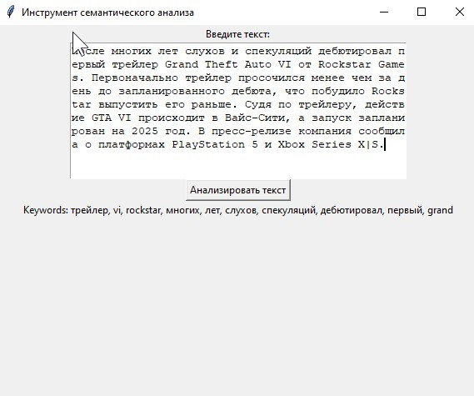
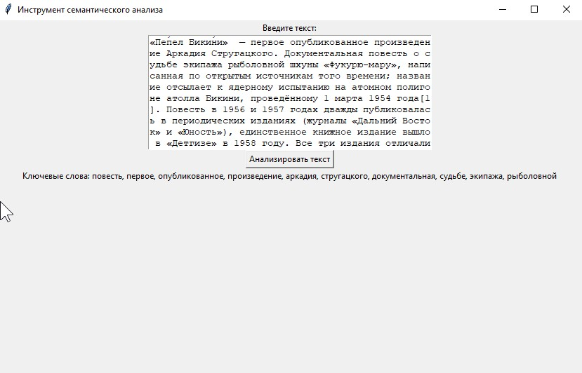
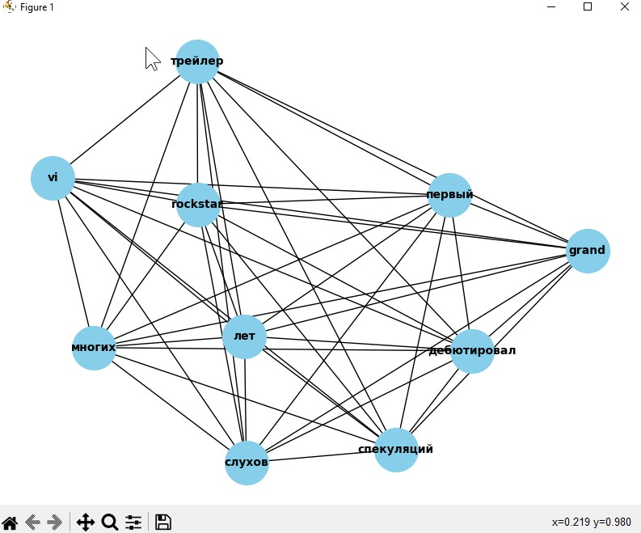
Эксперименты и результаты
6
Мы провели эксперименты, используя инструмент для анализа семантической релевантности текстов. Анализировали семантические графы, выявляя связи между ключевыми словами. Результаты анализа подтвердили эффективность инструмента.

Slide 7
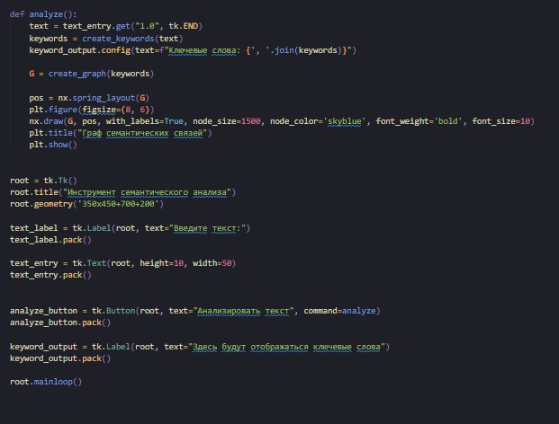
Это функция, которая вызывается при нажатии кнопки "Анализировать текст". Она получает текст из text_entry (поле для ввода текста), извлекает ключевые слова с помощью функции create_keywords(), затем создает граф семантических связей с помощью функции create_graph(). После этого она использует networkx для распределения узлов в графе (spring_layout), строит граф с помощью matplotlib и отображает его с помощью plt.show().
7

Slide 8
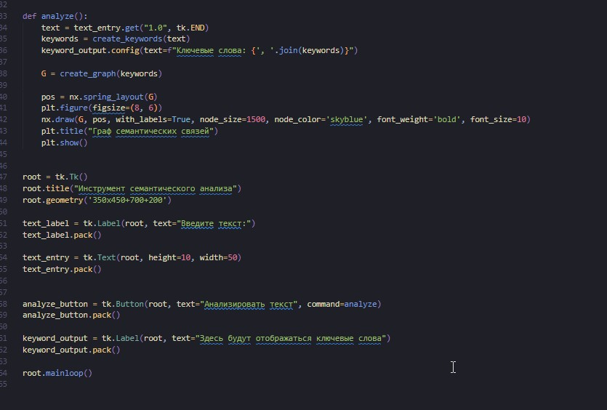
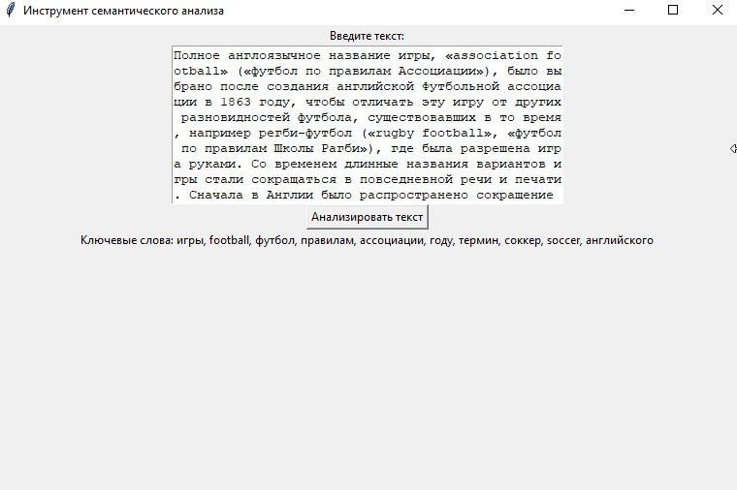
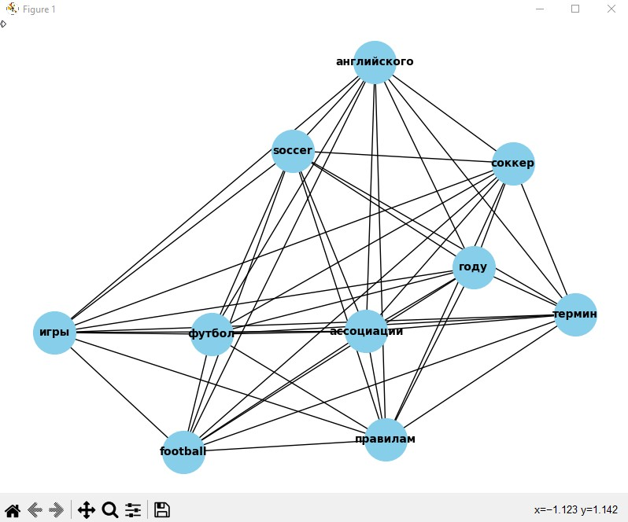
На рисунках, видим, что программа извлекла из текста ключевые слова и создала графи. Где показываем связи между словами. Также из текста были удалены Стоп-слова (шумовые слова).
7

Slide 9
Заключение
8
Мы рассмотрели ключевые моменты исследования, обсудили результаты и их важность в контексте семантической релевантности. Отметили возможные ограничения и будущие перспективы для развития данного направления.

Slide 10
9
Семантическая релевантность – ключевой фактор в информационном поиске. Надеюсь, представленный инструмент и результаты работы станут отправной точкой для новых исследований в этой области. Благодарю за внимание и готов ответить на ваши вопросы.

